Slide 1
Taller Práctico de Software Libre

Slide 2
¿De qué hablamos cuando hablamos de software libre?
Libertad de usar
La libertad de usar el programa, con cualquier propósito.
Libertad de conocer
La libertad de estudiar cómo funciona el programa y modificarlo, adaptándolo a tus necesidades.
Libertad de compartir
La libertad de distribuir copias del programa, con lo cual se puede ayudar a tu prójimo.
Libertad de mejorar
La libertad de mejorar el programa y hacer públicas esas mejoras a los demás, de modo que toda la comunidad se beneficie.

Slide 3
Suena maravilloso, pero...
es poco serio...
lo barato sale caro...
puro altruismo y voluntarismo
sólo para un puñado de hippies idealistas desperdigados por el mundo

Slide 4











Conozcamos al puñado de "hippies" desperdigados por el mundo...

Slide 5
¿Y qué pasa con las empresas que producen software?
La mayoría está hoy usando y desarrollando software libre...
Oracle - Java, MySql, OpenOffice
IBM - Eclipse
RedHat - Jboss, Hibernate
Google - Android
VMWare - CLoudFoundry
Novell - Suse
Canonical - Ubuntu

Slide 6
Pero antes de seguir, algunos conceptos...
¿Qué es el código fuente?
¿Y el código compilado?
Y entonces... ¿Qué es un programa?

Slide 7
¿Cómo sería si...?
Planteemos un ejemplo sencillo...
"Se requiere una aplicación que traduzca una frase de castellano a inglés, ingresada por línea de comando"

Slide 8
¿... contratamos una solución con software privativo?
¿Cuáles serían los pasos a seguir?
¿Y el presupuesto?
¿Y el seguimiento del proyecto?
¿Y al final... cuál sería el resultado?

Slide 9




¿... contratamos una solución con software privativo?
Requerimientos
Programa ejecutable
Términos de uso

Slide 10

¿... contratamos una solución con software privativo?
¿Y si ahora se nos ocurre que además queremos que pueda traducir al idioma francés?

Slide 11
¿... contratamos una solución con software libre?
Deberíamos definir...
El presupuesto...
Cómo controlar el avance...
Qué se va a obtener como resultado:
  Ejecutable
  Código fuente
  Documentación técnica
  Otros artefactos

Slide 12
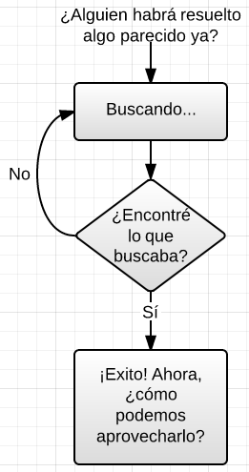
¿... contratamos una solución con software libre?
Mientras tanto, en el área de desarrollo...

Slide 13

¿... contratamos una solución con software libre?
Requerimientos
Programa ejecutable
Código fuente
Documentación técnica

Slide 14
¿... contratamos una solución con software libre?
¿Y si ahora se nos ocurre que además queremos que pueda traducir al idioma francés?
Podemos contratar nuevamente a alguien o...
¡Hágalo usted mismo!

Slide 15
Conclusiones
Cuando hablábamos de...
La libertad de usar...
Buscamos una solución que se ajustara a lo que necesitábamos...
La libertad de conocer...
Pudimos ver cómo estaba implementado el código...
La libertad de compartir...
Alguien con un problema parecido al nuestro lo resolvió y difundió su solución...
La libertad de mejorar...
Modificamos lo que habíamos encontrado, agregándole nueva funcionalidad...

